Slide 1
Introduction aux freins et leviers
à la transition agroécologique
Contact
yann.boulestreau@tutanota.co

Slide 2
Plan
Introduction (5 min)
Démonstration (5 min)
Tour d’essai (14 min)
Session de jeu (45 min)
Débriefing (30 min)
Notes:
Prévoit un temps d’échange après ma présentation
30mn → questions des étudiants
Feedback: quels vous avez appris?
Analyse réflexive: qu’est ce qu’on a appris d’important et qu’est-ce qui manque?
De la part des enseignants?
30/30mn → pour bien échanger
Pas indispensable de parler de la diversité des cultures.
Une pause au milieu

Slide 3
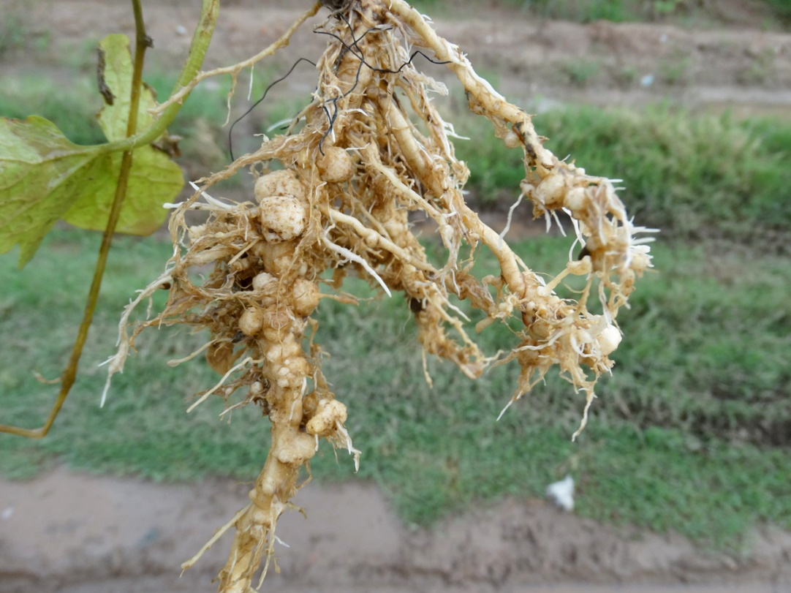
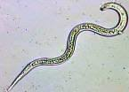
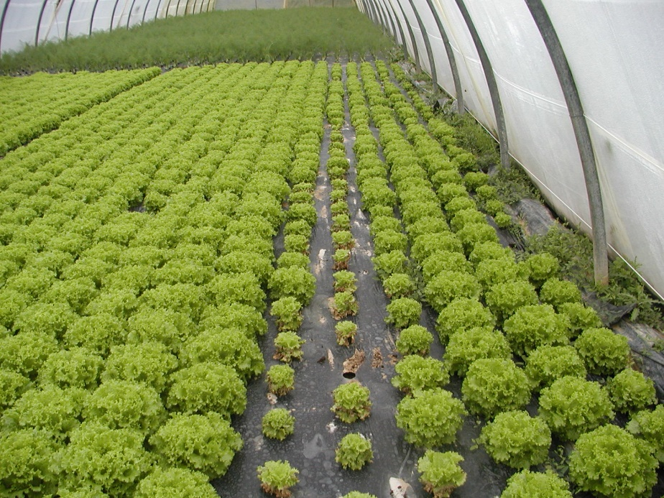
Nématodes à galles
Illustration issue du site : https://profert.dz/fr/index.php/portfolio-items/nematodes-a-galles-des-cultures-maraicheres/#iLightbox[gallery22800]/1
Illustration issue du document : https://aprel.fr/pdf2/1-D-Caporalino-N%C3%A9matodes%20GONEM-colloque%2001-03-2022%20V5.pdf
Illustration issue du document : https://www.grab.fr/wp-content/uploads/2019/09/Fiche-ressource-Nematodes-juil-2019-APREL-GRAB.pdf

Slide 4
Objectifs du jour
Expérimenter comment les choix des agriculteurs dépendent des autres acteurs de l'agroalimentaire
Comprendre les obstacles à la transition agroécologique et explorer les leviers qui pourraient soutenir la transition
S’amuser !

Slide 5
Tour d’essai

Slide 6
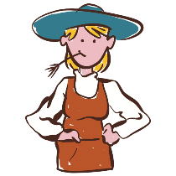
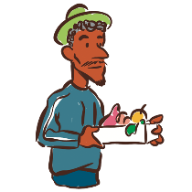
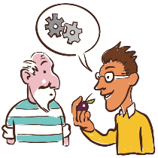
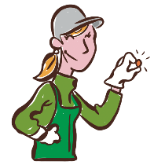
Phase 1: Occupation et couverture du sol
Année : 1
Saison : été
Conseillez et vendez vos services et produits aux maraîchers
Vendez vos achats de la saison précédente au marché global
Choisissez votre pratique et achetez ce dont vous avez besoin auprès du conseiller et du fournisseur

Slide 7
Phase 2: Récolte et vente
Année : 1
Saison : été
Conseillers : contrôlez les savoir-faire
Créez un nouveau savoir-faire, un nouvel plants/intrant/ équipement (facultatif)
Achetez les récoltes des maraîchers
Calculez le niveau d'infestation du sol
Récoltez vos cultures et vendez-les au grossiste

Slide 8
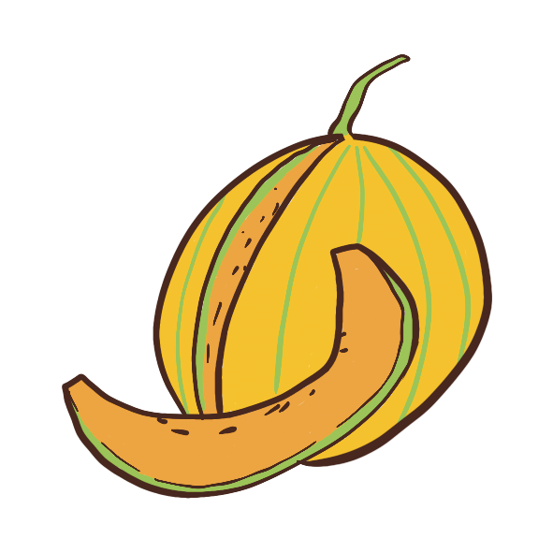
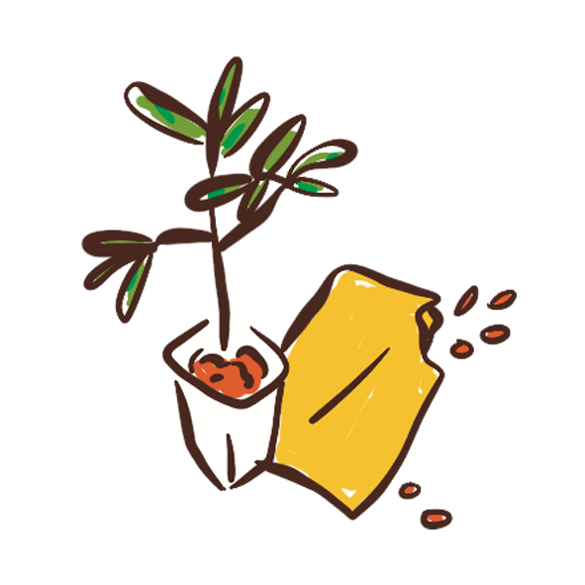
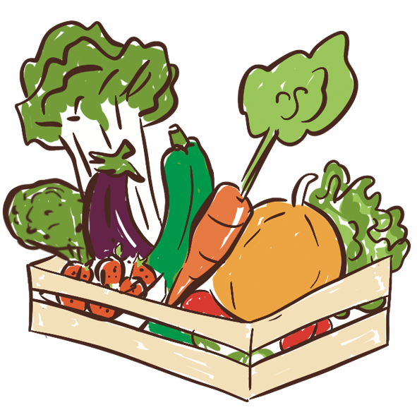
C’est parti!

Slide 9
Phase 1: Occupation et couverture du sol
Année : 1
Saison : été
1er tour de jeu → temps long
Conseillez et vendez vos services et produits aux maraîchers
Vendez vos achats de la saison précédente au marché global
Choisissez votre pratique et achetez ce dont vous avez besoin auprès du conseiller et du fournisseur

Slide 10
Phase 2: Récolte et vente
Année : 1
Saison : été
1er tour de jeu → temps long
Conseillers : contrôlez les savoir-faire
Créez un nouveau savoir-faire, un nouvel plants/intrant/ équipement (facultatif)
Achetez les récoltes des maraîchers
Calculez le niveau d'infestation du sol
Récoltez vos cultures et vendez-les au grossiste

Slide 11
Phase 1: Occupation et couverture du sol
Année : 1
Saison : hiver
Conseillez et vendez vos services et produits aux maraîchers
Vendez vos achats de la saison précédente au marché global
Choisissez votre pratique et achetez ce dont vous avez besoin auprès du conseiller et du fournisseur

Slide 12
Phase 2: Récolte et vente
Année : 1
Saison : hiver
Conseillers : contrôlez les savoir-faire
Créez un nouveau savoir-faire, un nouvel plants/intrant/ équipement (facultatif)
Achetez les récoltes des maraîchers
Calculez le niveau d'infestation du sol
Récoltez vos cultures et vendez-les au grossiste

Slide 13
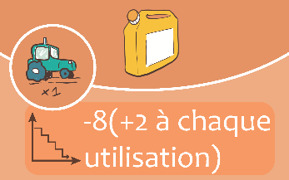
Phase 1: Occupation et couverture du sol
Année : 2
Saison : été
Conseillez et vendez vos services et produits aux maraîchers
Vendez vos achats de la saison précédente au marché global
Choisissez votre pratique et achetez ce dont vous avez besoin auprès du conseiller et du fournisseur
Désormais, la fumigation chimique est interdite

Slide 14
Phase 2: Récolte et vente
Année : 2
Saison : été
Conseillers : contrôlez les savoir-faire
Créez un nouveau savoir-faire, un nouvel plants/intrant/ équipement (facultatif)
Achetez les récoltes des maraîchers
Calculez le niveau d'infestation du sol
Récoltez vos cultures et vendez-les au grossiste

Slide 15
Phase 1: Occupation et couverture du sol
Année : 2
Saison : hiver
Conseillez et vendez vos services et produits aux maraîchers
Vendez vos achats de la saison précédente au marché global
Choisissez votre pratique et achetez ce dont vous avez besoin auprès du conseiller et du fournisseur

Slide 16
Phase 2: Récolte et vente
Année : 2
Saison : hiver
Conseillers : contrôlez les savoir-faire
Créez un nouveau savoir-faire, un nouvel plants/intrant/ équipement (facultatif)
Achetez les récoltes des maraîchers
Calculez le niveau d'infestation du sol
Récoltez vos cultures et vendez-les au grossiste

Slide 17
Pause de coordination (optionnel)
Tous les joueurs ont 6 minutes pour trouver des solutions individuelles et collectives à leurs problèmes !
Prenez le temps d'échanger des idées avec les autres joueurs.
Pensez "out of the box" !

Slide 18
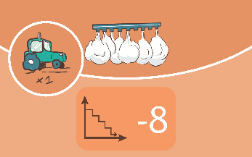
Phase 1: Occupation et couverture du sol
Année : 3
Saison : été
Conseillez et vendez vos services et produits aux maraîchers
Vendez vos achats de la saison précédente au marché global
Choisissez votre pratique et achetez ce dont vous avez besoin auprès du conseiller et du fournisseur
Désormais
= 30 buns

Slide 19
Phase 2: Récolte et vente
Année : 3
Saison : été
Conseillers : contrôlez les savoir-faire
Créez un nouveau savoir-faire, un nouvel plants/intrant/ équipement (facultatif)
Achetez les récoltes des maraîchers
Calculez le niveau d'infestation du sol
Récoltez vos cultures et vendez-les au grossiste

Slide 20
Phase 1: Occupation et couverture du sol
Année : 3
Saison : hiver
Conseillez et vendez vos services et produits aux maraîchers
Vendez vos achats de la saison précédente au marché global
Choisissez votre pratique et achetez ce dont vous avez besoin auprès du conseiller et du fournisseur

Slide 21
Phase 2: Récolte et vente
Année : 3
Saison : hiver
Conseillers : contrôlez les savoir-faire
Créez un nouveau savoir-faire, un nouvel plants/intrant/ équipement (facultatif)
Achetez les récoltes des maraîchers
Calculez le niveau d'infestation du sol
Récoltez vos cultures et vendez-les au grossiste

Slide 22
Prix du profit
Prix de l’agroécologie (maraîchers uniquement)
Chaque agriculteur compte les pratiques conforment aux principes de l'agroécologie utilisées pendant la partie.

